Slide 1
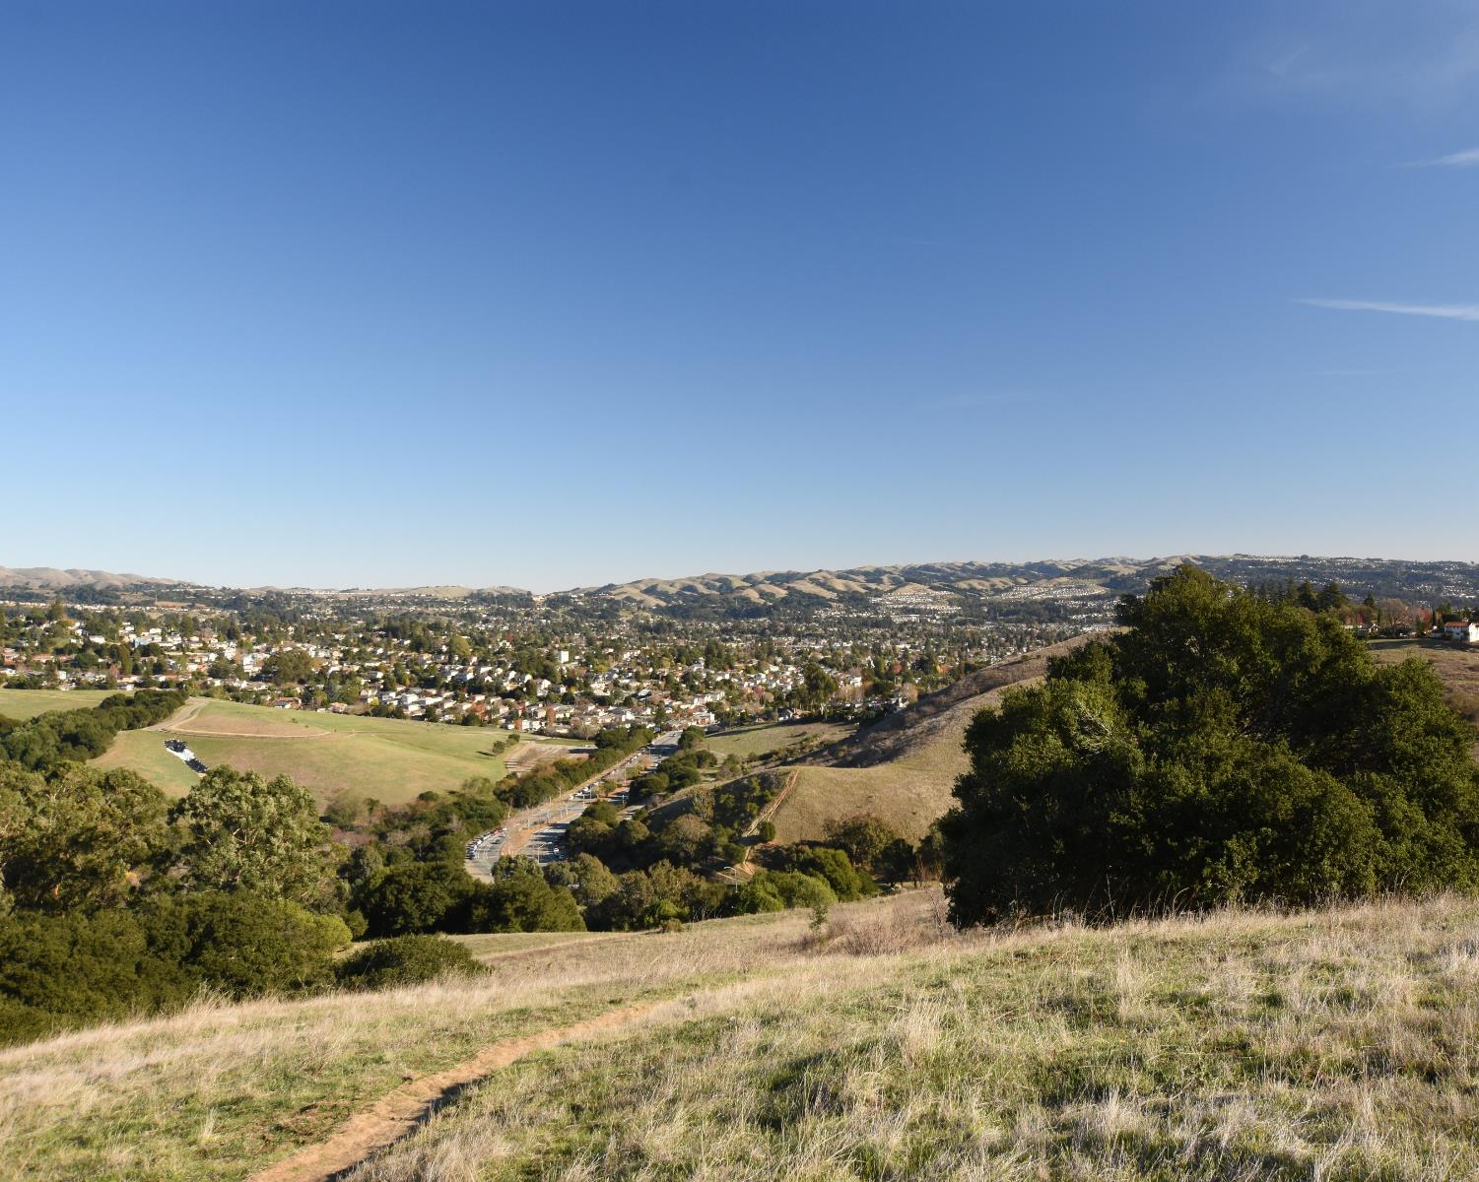

QUẬN ALAMEDA
TÁI PHÂN CHIA KHU VỰC NĂM 2021
Tái Phân Chia Khu Vực là gì? Quý vị có thể tham gia bằng cách nào?
Tác Giả Bài Thuyết Trình:
Karin Mac Donald
Q2 Data & Research, LLC
Cố Vấn Tái Phân Chia Khu Vực Của Quận Alameda
Casey Farmer & Sandi Rivera
Cơ Quan Phát Triển Cộng Đồng
Quận Alameda
https://redistricting2021.acgov.org

Slide 2
Bối cảnh
Tái Phân Chia Khu Vực là gì?
Tiêu chí để Tái Phân Chia Khu Vực
Lịch trình
Cách Thức Tham Gia
Tóm Tắt
Thuyết Trình

Slide 3
Bối cảnh:
Vai trò của Ban Giám Sát là gì?
Quận Alameda có 5 quận thuộc Ban Giám Sát
Cử tri ở mỗi quận bầu Giám Sát Viên Quận cho quận của họ
Các thành viên của Ban Giám Sát Quận phải sống trong quận của họ để hội đủ điều kiện đại diện cho quận đó
Như đã viết trong Hiến Chương của Quận Alameda, các Giám Sát Viên chịu trách nhiệm thông qua ngân sách (hiện tại là 3.1 tỷ đô-la) và giám sát 21 các phòng ban và cơ quan của Quận.
Quận nhận được hàng triệu đô-la mỗi năm từ chính quyền Tiểu bang & Liên bang để cung cấp các dịch vụ xã hội, sức khỏe cộng đồng, bảo vệ cộng đồng và các chương trình chung của chính quyền cho các cư dân của mình.
Quận cung cấp các dịch vụ bổ sung cho 6 Khu Vực Chưa Hợp Nhất không có chính quyền Thành Phố: Ashland, Castro Valley, Cherryland, Fairview, San Lorenzo và Sunol. (Ví dụ: các công trình công cộng)
Notes:
Ví dụ cho Phần số 2: Điều này có nghĩa là nếu tôi sống ở Quận 2, tôi chỉ được bỏ phiếu cho những ứng cử viên tranh cử vị trí Giám Sát Viên Quận 2, không phải Quận 1 hoặc 3

Slide 4



Tái Phân Chia Khu Vực là gì?
Tái Phân Chia Khu Vực là quá trình điều chỉnh các đường ranh giới hiện có của quận & diễn ra 10 năm một lần sau khi công bố các số liệu dân số mới trong Cuộc Điều Tra Dân Số (Census)
Vì các khu vực phát triển và thay đổi theo thời gian, nên việc tái phân chia khu vực là cơ hội để đánh giá lại các quận:
  cân bằng dân số ở mỗi quận
  đảm bảo các quận tuân thủ các tiêu chí tái phân chia khu vực
Ban Giám Sát chịu trách nhiệm về việc thông qua các quận mới. Bản đồ mới yêu cầu nhận được 2/3 phiếu bầu.

Slide 5
Luật Mới Của Tiểu Bang về Quy Trình Tái Phân Chia Khu Vực
Đạo Luật FAIR MAPS đã trở thành luật vào Tháng Mười, 2019 và là viết tắt của:
“Fair And Inclusive Redistricting for Municipalities And Political Subdivisions” (Tái Phân Chia Khu Vực Công Bằng Và Toàn Diện cho Các Thành Phố Và Các Phân Khu Chính Trị)
Yêu cầu của luật mới (đối với các thành phố và quận):
  Trang web
  Các phiên điều trần công khai (ít nhất 4)
  Đăng thông tin có thông báo trước
  Làm cho quy trình có thể truy cập công khai
  (bao gồm các dịch vụ biên dịch và phiên dịch ngôn ngữ hiện hành)
  Chấp nhận ý kiến đóng góp của công chúng dưới nhiều hình thức
  Tiếp ngoại các tổ chức địa phương, phương tiện truyền thông địa phương và phương tiện truyền thông của từng thành phần dân tộc
Mục tiêu: giúp cho việc Tái Phân Chia Khu Vực minh bạch và dễ tiếp cận hơn!

Slide 6
Các tiêu chí để vẽ bản đồ Quận là gì?
Tiêu Chí Được Xếp Theo Thứ Tự Ưu Tiên (“trong phạm vi có thể thực hiện được”)
Mỗi quận phải có dân số bằng nhau
Tuân thủ Đạo Luật Quyền Bỏ Phiếu của Liên Bang
Tiếp giáp
Giảm thiểu sự chia rẽ của các khu phố
và Cộng Đồng Có Cùng Mối Quan Tâm
Giảm thiểu sự phân chia các Thành Phố
và Địa Điểm Được Chỉ Định Điều Tra Dân Số
Các đường ranh giới phải dễ nhận biết và dễ hiểu
Sự nhỏ gọn:
Không ủng hộ hoặc phân biệt đối xử
chống lại các đảng phái chính trị
Tổng Dân Số
5 Quận
Bảo vệ những người thuộc nhóm dân tộc và ngôn ngữ thiểu số
tất cả các khu vực của quận phải liền kề
COI không được bao gồm các đảng phái chính trị, các ứng cử viên hoặc những quan chức đương nhiệm
CDP = các cộng đồng chưa hợp nhất
Đừng bỏ qua một khu vực có lợi cho dân cư ở xa.
Nếu nó không mâu thuẫn với các tiêu chí trước
Không xét đến chính trị!
Notes:
1. Tổng Sân Số chia cho 5; Dân số bằng nhau +/- 5%
2. Ý chính của FVRA: Nghiêm cấm các hoạt động có mục đích hoặc ảnh hưởng đến phân biệt đối xử trên cơ sở tình trạng chủng tộc hoặc ngôn ngữ thiểu số.
3. Các hệ thống bầu cử có thể hạn chế “khả năng bầu ra một ứng cử viên được lựa chọn” của một nhóm cử tri được bảo vệ theo nhiều cách khác nhau (hoặc làm loãng phiếu bầu của họ)
4. Thông tin thêm về Cộng Đồng có cùng mối quan tâm trong các trang slide tiếp theo
6. Các tuyến đường của quận phải thẳng thắn
Tôn trọng các con đường, các đặc điểm tự nhiên
Các tuyến đường cần có ý nghĩa địa lý
7 = Đừng bỏ qua các khu vực dân cư lân cận có lợi các nhóm dân cư xa hơn

Slide 7

Cộng Đồng Có Cùng Mối Quan Tâm là gì? (COI)
Một khu vực địa lý bao gồm những cư dân có cùng mối quan tâm
Quyền lợi kinh tế:
  Tình hình hiện tại — việc làm phổ biến hoặc các cơ hội kinh tế (hoặc thiếu).
  Mục tiêu — mở rộng cơ hội, phát triển, mang lại việc làm và kinh doanh, v.v.
Quyền lợi xã hội:
  Hiện tại — trường học, văn hóa, giao thông, công viên
  Mục tiêu — cải thiện các cơ hội giải trí hoặc an toàn công cộng, v.v.
Mô tả những gì xác định COI của quý vị:
  Điều gì gắn kết cộng đồng của quý vị?
  Sứ mệnh hay sự tương đồng của quý vị là gì?
  Mục tiêu chung của quý vị là gì?
  Điều gì khác biệt bên ngoài ranh giới của COI của quý vị?
Notes:
Những người sống trong hoặc làm việc với một cộng đồng tùy thuộc vào việc xác định và thiết lập các mối quan tâm hợp nhất nó.

Slide 8

Lịch Trình Tái Phân Chia Khu Vực Quận Alameda
Tất cả các cuộc họp hiện đang được lên kế hoạch tiến hành trực tuyến thông qua https://bos.acgov.org/broadcast/
Các Buổi Họp Đóng Góp Ý Kiến Của Công Chúng | Thứ Ba, 9/21 lúc 6pm Thứ Ba, 10/12 lúc 12pm
Buổi Họp Vẽ Bản Đồ Dự Thảo | Thứ Ba, 10/26 lúc 6pm
Các Cuộc Họp Đóng Góp Ý Kiến Phản Hồi Về Bản Đồ Dự Thảo | Thứ Ba, 11/2 lúc 6pm Thứ Ba, 11/4 lúc 6pm Thứ Ba, 11/16 lúc 6pm Thứ Ba, 11/23 lúc 6pm Thứ Ba, 12/2 lúc 6pm
Sự Thông Qua của Các Quận Cuối Cùng | Ngày đề nghị đầu tiên: Thứ Ba, Ngày 7 Tháng Mười Hai vào 12 giờ trưa Ngày đề nghị thứ hai: Thứ Ba, Ngày 14 Tháng Mười Hai vào 12 giờ trưa

Slide 9
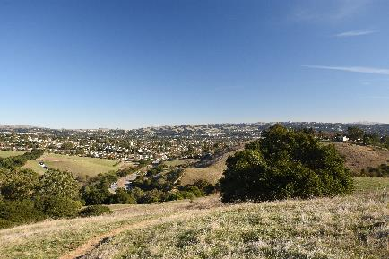




Tại sao quý vị nên tham gia?
Để đảm bảo rằng chúng tôi biết về Cộng Đồng Có Cùng Mối Quan Tâm của quý vị.
Để cộng đồng của quý vị có tiếng nói và đảm bảo rằng cộng đồng có quyền tiếp cận bình đẳng với tiến trình chính trị.
Khuyến khích công dân đăng ký, bỏ phiếu và duy trì hoạt động chính trị.
Để giúp hình thành một kế hoạch tái phân chia khu vực nhằm cung cấp cho các cộng đồng một cơ hội có ý nghĩa để bầu ra những ứng cử viên đại diện cho các mối quan tâm của họ về những vấn đề quan trọng đối với cuộc sống của họ.

Slide 10
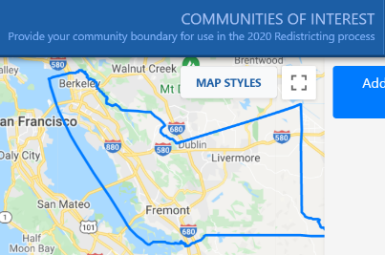
Cùng Tham Gia: Định hình tương lai của quý vị!
http://www.districtelections.ci.antioch.ca.us/
Chúng tôi đang tìm kiếm thông tin gì?
  Cộng Đồng Có Cùng Mối Quan Tâm của quý vị là gì? (Gợi Ý: Xem Slide 7)
  COI của quý vị ở đâu? Hãy mô tả cụ thể về khu vực địa lý của quý vị
Quý vị có thể gửi ý kiến đóng góp của mình bằng cách nào?
Hình thức | Chi Tiết
Vẽ | Gửi một bản vẽ về Cộng Đồng Có Cùng Mối Quan Tâm (thông qua trang web của chúng tôi) Tạo bản đồ của quận để Ban Giám Sát xem xét (chương trình có sẵn vào cuối Tháng Chín, 2021)
Phát biểu | Trong quá trình đóng góp ý kiến công khai tại bất kỳ Phiên Điều trần Tái Phân Chia Khu Vực nào (Slide 8)
Email | redistricting@acgov.org hoặc “Contact Us” trên trang web của chúng tôi
Thư Bưu Điện Hoa Kỳ | Community Development Agency, Attn: Sandi Rivera 224 W. Winton Ave, Room 110 Hayward, CA 94544
Điện thoại | (510) 670.5333

Slide 11
CÁM ƠN QUÝ VỊ
ĐÃ THAM GIA!
https://redistricting2021.acgov.org

